Slide 1
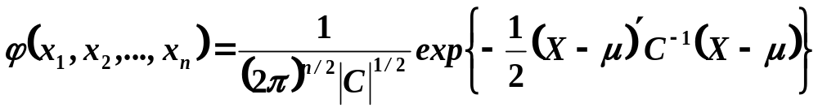
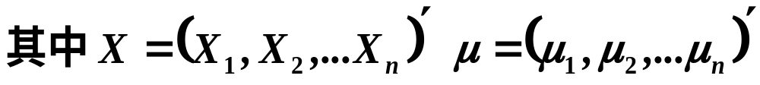
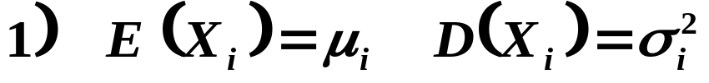
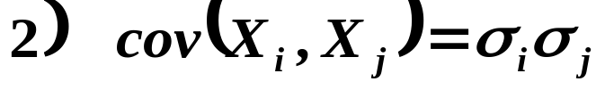
§4.4 n 维正态随机变量
定义：
设 n维随机变量(X₁,X₂,…,X_{n})的协方差矩阵
C=(C_{ij})是n阶正定对称矩阵,其联合概率密度为
注：

Slide 2
1) 有限个相互独立的正态随机变量的线性函数仍
服从正态分布.(正态分布具有可加性)
2) n维随机变量(X₁,X₂,….X_{n})服从正态分布,则
X₁,X₂,….X_{n}的任意非零线性组合
l₁X₁+l₂X₂+…. l_{n}X_{n}
服从正态分布. (l₁, l₂,…., l_{n}不全为0)
3) n维随机变量(X₁,X₂,….X_{n})服从正态分布,设
Y₁,Y₂,..,Y_{m}是X₁,X₂,….X_{n}的非零线性组合,则
(Y₁,Y₂,..,Y_{m})是m维正态随机变量.
4) X₁,X₂,….X_{n} 相互独立 ρ_{ij}= 0 (i≠j)
5) X₁,X₂,….X_{n} 相互独立 协方差矩阵为对角阵.

Slide 3
例: (X₁,X₂,X₃)是三维正态随机变量.则
X₁+X₂-X₃ , X₁-X₂ 服从正态分布.
(X₁+X₂ , X₁-X₂ )是二维正态随机变量.
若X₁,X₂,X₃两两独立,则X₁,X₂,X₃相互独立.
参见复习指南P78例16

